Slide 1
PLANTUMBLER
기계시스템디자인공학과 임준형
19100179

Slide 2
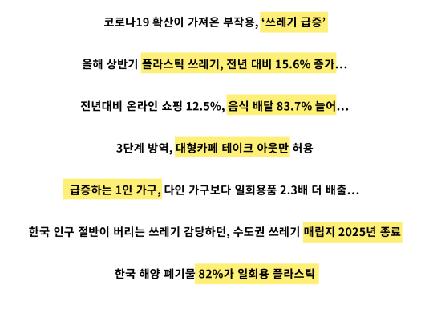
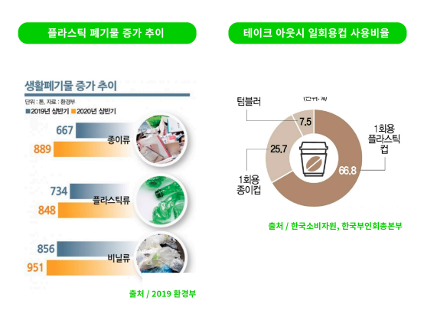
선정 배경

Slide 3
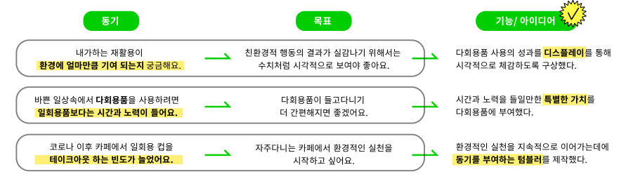

Slide 4
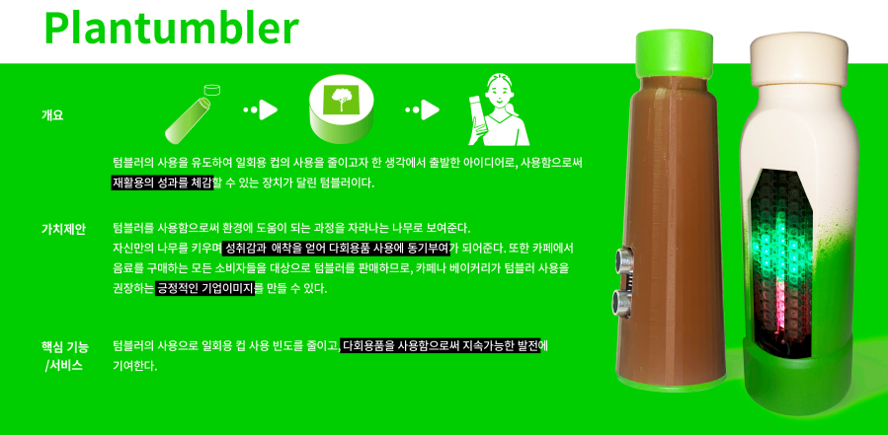

Slide 5
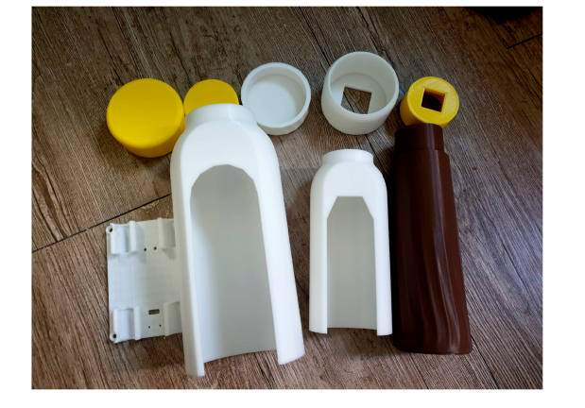
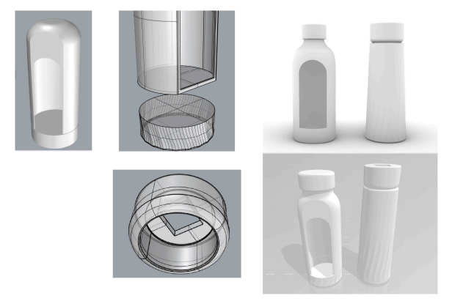
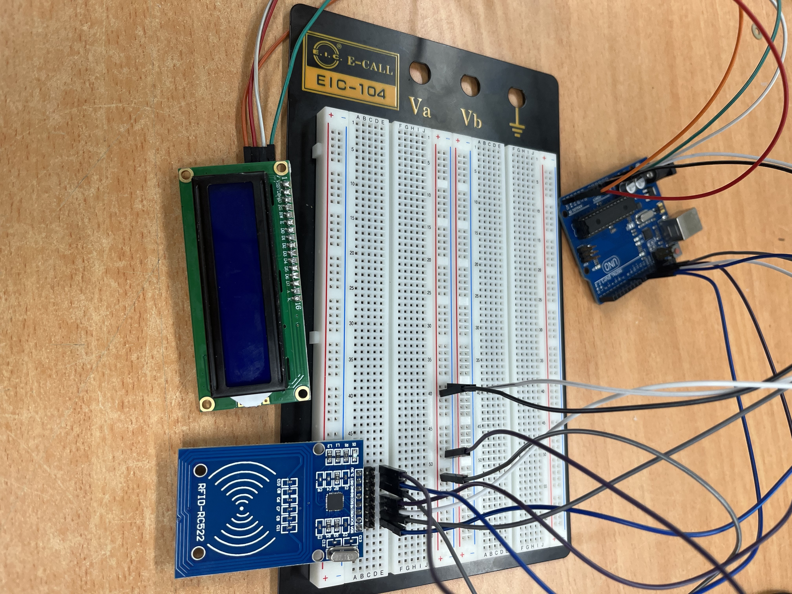
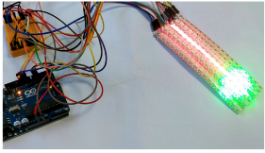
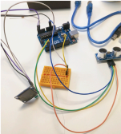

Slide 6
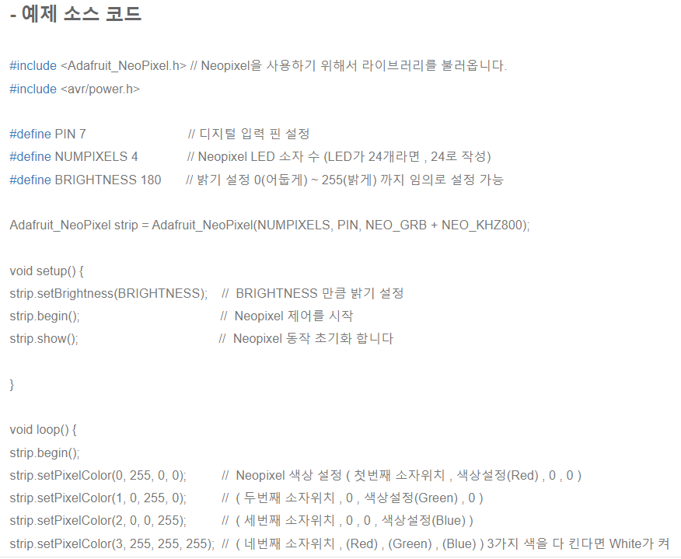
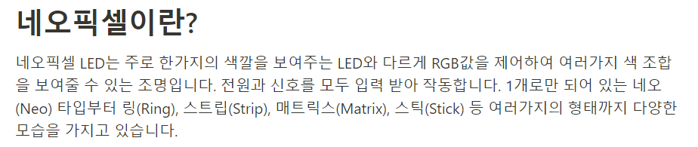
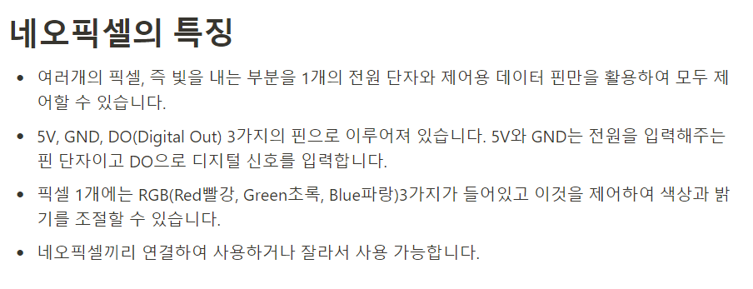
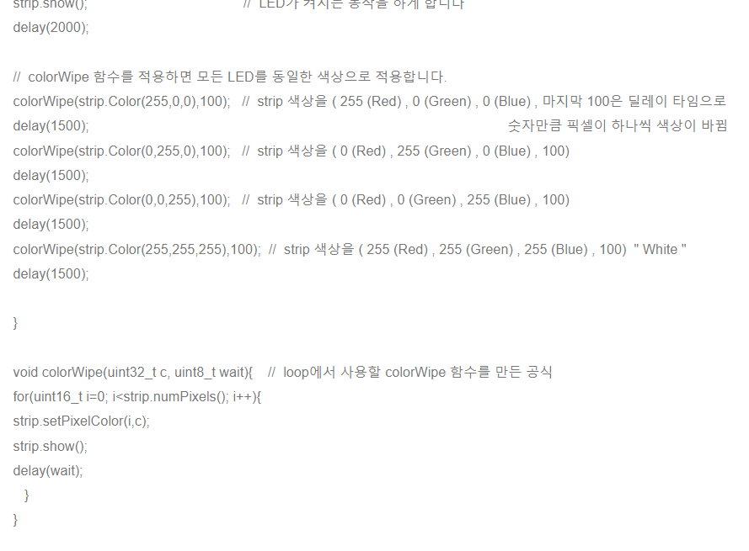
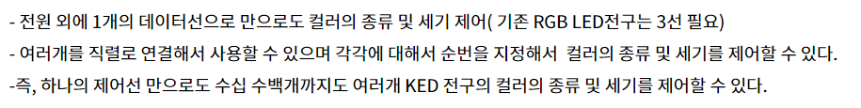
ㅇㄹㅇㄹ

Slide 7
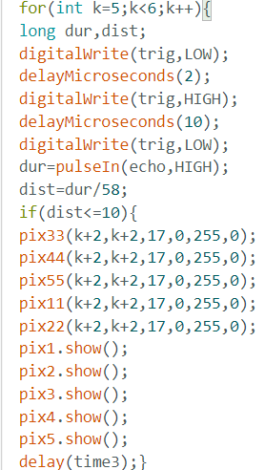
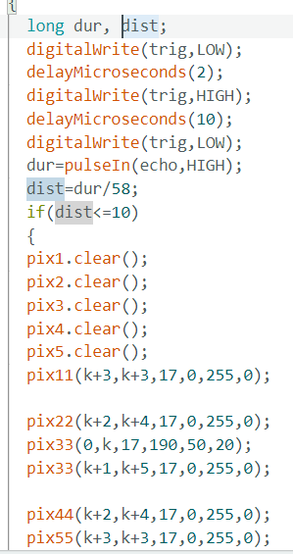
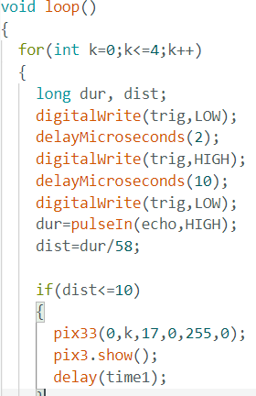
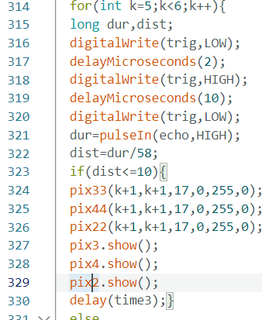
https://youtube.com/shorts/XTq3AHjLla8

Slide 8
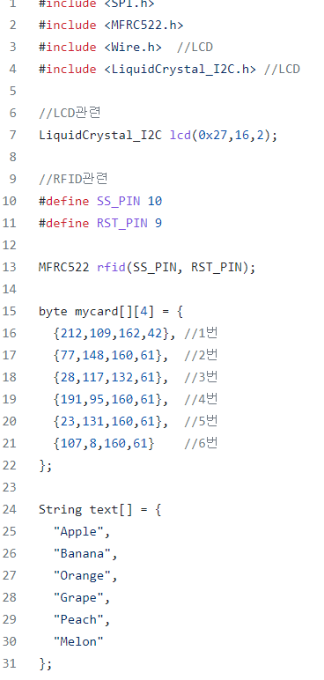
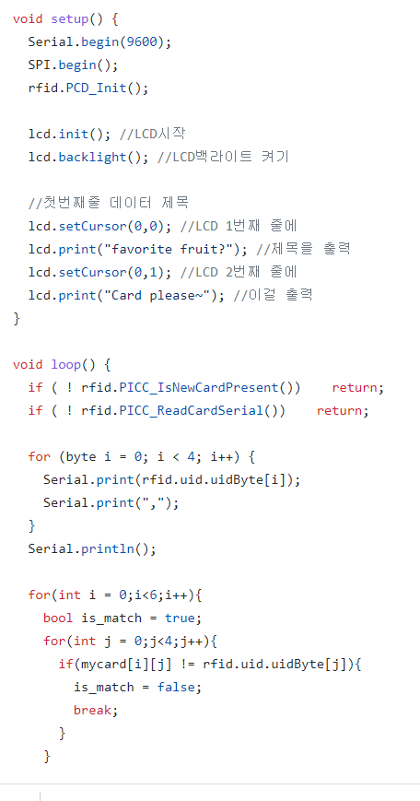
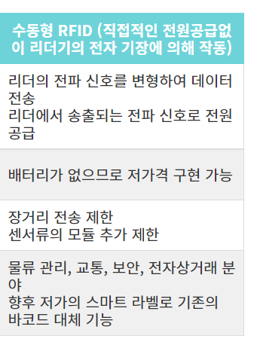
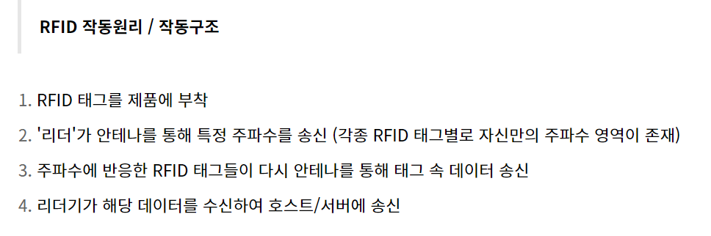
RFID(Radio-Frequency Identification)는 주파수를 이용해 ID를 식별하는 방식으로 일명 전자태그로 불린다. RFID 기술이란 전파를 이용해 먼 거리에서 정보를 인식하는 기술을 말하며, 전자기 유도 방식으로 통신한다.
https://github.com/nockanda/arduino_recipe/blob/main/012_rfid_lcd.ino

Slide 9
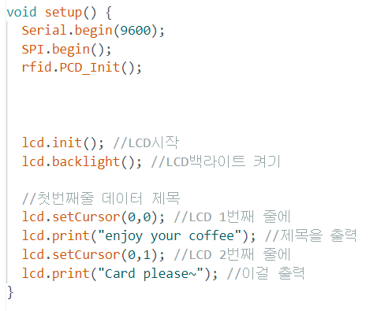
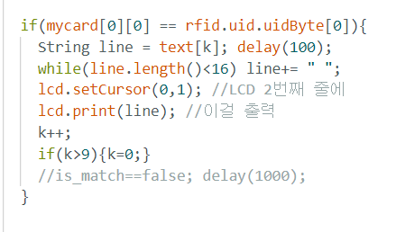
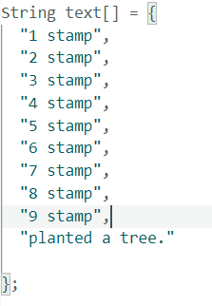
https://youtube.com/shorts/lInwbEM7MoE?feature=share

Slide 10
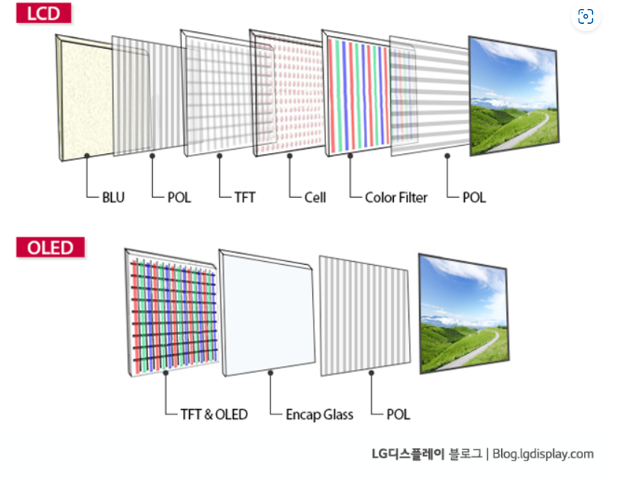
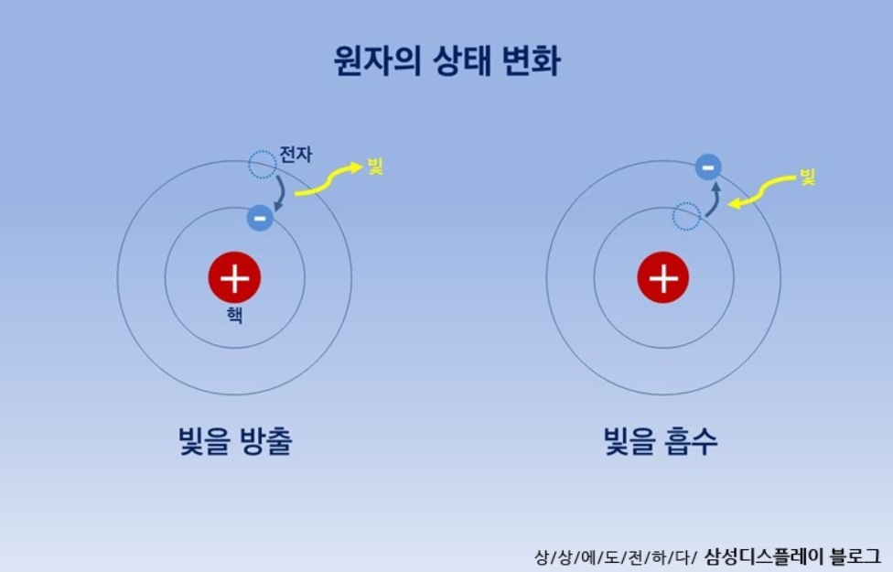
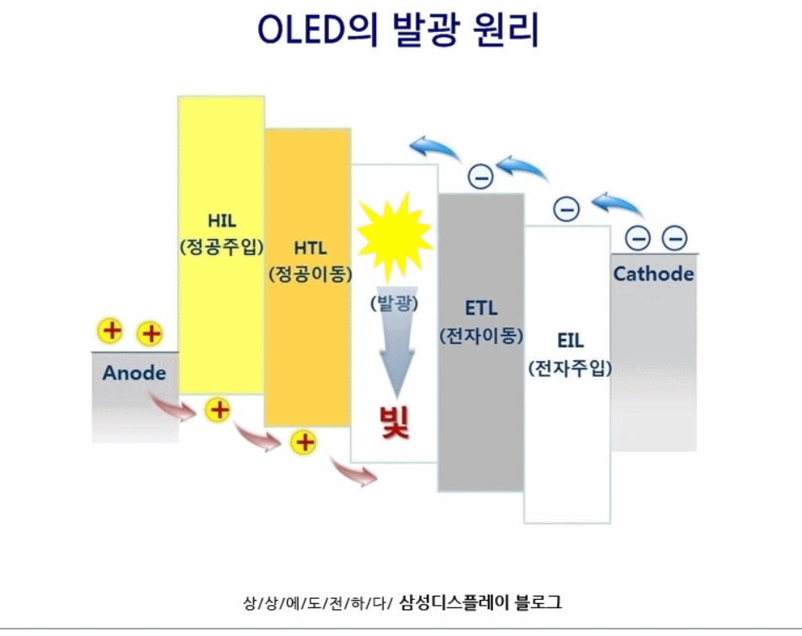
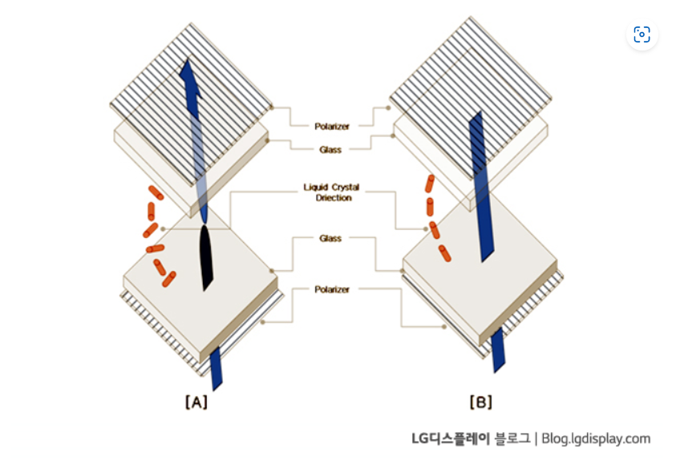
LCD는 두개의 편광판 사이에 액정을 넣고 이 액정을 움직여 빛의 통과여부를 결정지어주는 원리를 이용했습니다. 수백만 개의 픽셀 각각에 전압을 다르게 공급하면, 그 전압이 주는 신호에 따라 각 픽셀에 해당하는 액정이 움직이는데, 이것이 빛의 방향을 바꿔주는 원리.
OLED는 유기물들을 가열하여 유리에 붙어버리게 만든 후 전류를 흘려주게 되면 빛이 나게 되는데, OLED는 이런 증착이라는 과정을 통해 고해상도의 OLED 패널이 만들어집니다.
OLED의 발광원리는 전계 발광이기 떄문에 전자와 정공이 만날 때 빛을 냅니다.

Slide 11
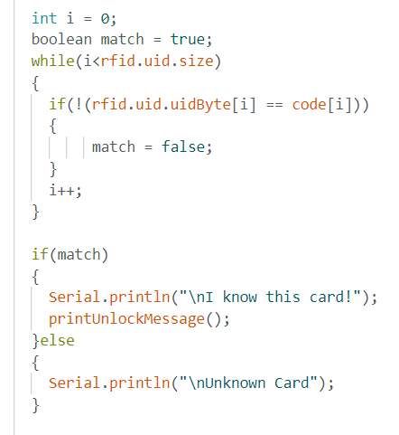
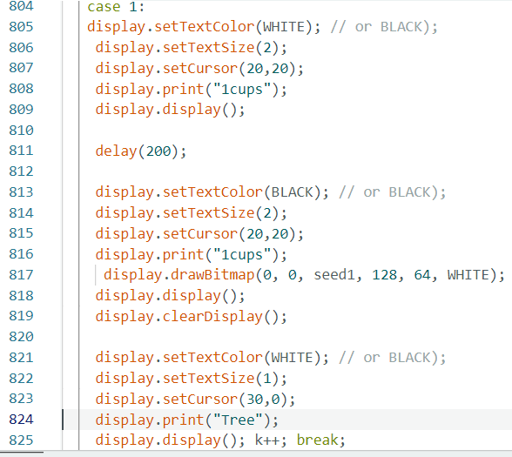
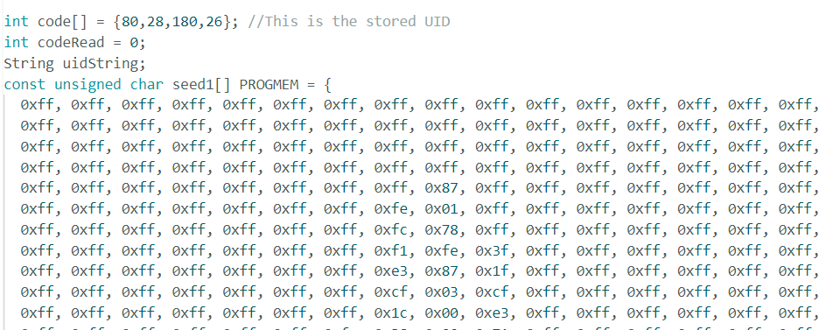
https://youtube.com/shorts/pSG6_Q0H0K4?feature=share
https://youtube.com/shorts/UgyTzfmzfxU?feature=share
https://youtu.be/rCNvZC4461w

Slide 12
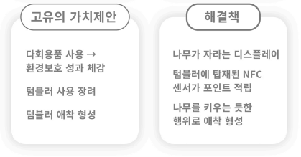
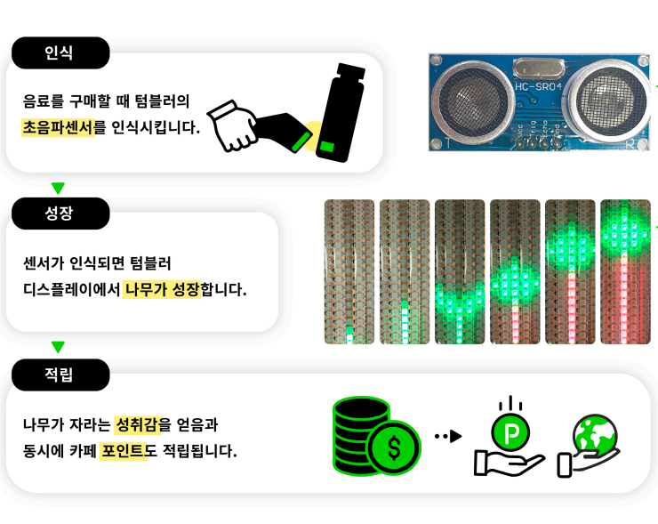
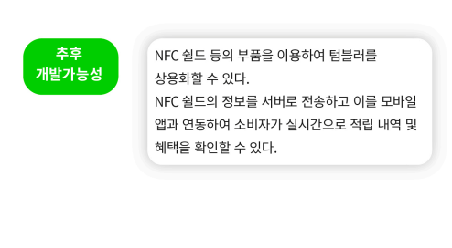
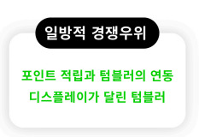
RFID를 이용하여 카드 값을 받고 저장해둔 값이랑 비교하면서 밑에 과정들을 진행해나가는 과정에서 함수를 선언하면서 효율적으로 하는 법에 대한 중요성.

Slide 13


